Slide 1
Il neoistituzionalismo

Slide 2
1.Il neoistituzionalismo

Slide 3
Istituzionalismo vs neoistituzionalismo
Le ricerche istituzionaliste «di prima maniera» avevano, come tratti comuni:
Un impianto discorsivo e olistico. Non individuano specifiche variabili ma enfasi su tutte le vicende, anche dirette e indirette, che hanno portato all’abbandono/cambiamento degli obiettivi originari.
Enfasi sull’ambiente esterno visto come insieme di istituzioni capaci di condizionare le organizzazioni. Es. centri di potere esterni citati da Selznick ma non solo, anche pressioni da membri della stessa organizzazione.
La logica delle organizzazioni che subiscono le pressioni e quella delle istituzioni che esercitano tali pressioni trascende la volontà dei singoli individui. Istituzioni solitamente viste come entità impersonali e oggettive, che orientano azione senza necessitare di leadership (diverso il caso della ricerca di Selznick).

Slide 4
Istituzionalismo vs neoistituzionalismo
Cambia la domanda fondamentale. Da «come le organizzazioni modificano i loro scopi originari» a «per quale motivo le organizzazioni dello stesso tipo (ospedali, scuole, giornali, imprese) sono tutte così simili tra loro?»
La ridefinizione della domanda porta:
1. alla scomparsa del funzionalismo, che induceva a pensare alle organizzazioni come a sistemi organici.
2. Alla caduta della centralità di un potere volto a dominare le organizzazioni esistenti e le nuove
3. Alla scomparsa del pessimismo di principio che portava a vedere le organizzazioni come condannate a tradire i propri scopi.
4. all’emergere di una visione più articolata dei rapporti tra le organizzazioni.
5. Ad un maggiore spazio ai processi cognitivi degli attori, riconoscendo l'importanza delle mappe mentali nella costruzione sociale della realtà.

Slide 5
2.Meyer & Rowan

Slide 6
Meyer & Rowan
Meyer e Rowan lanciano il neoistituzionalismo con un articolo in cui introducono il concetto di isomorfismo.
Con il termine si riferiscono alle ragioni e ai processi per i quali le unità che costituiscono una data popolazione (singoli individui o organizzazioni) sono spinte ad assomigliarsi sempre più tra loro.
Ricerca sul sistema scolastico americano.

Slide 7
La ricerca sul sistema scolastico americano
Data l'impossibilità di controllare l'effettiva efficacia dell'insegnamento sul futuro professionale degli studenti, il sistema scolastico ha elaborato delle procedure sostitutive nella presunzione che queste garantiscano l'efficacia dell'insegnamento.
Ma queste rispecchiano le convinzioni socialmente prevalenti.
Poiché non possono essere testate empiricamente, sono soltanto un mito.
Il grado per valutare la qualità e l’efficacia di una scuola non è altro che il grado in cui essa si conforma al cerimoniale delle procedure stabilite per onorare il mito di ciò che si ritiene sia la qualità e l’efficienza dell’insegnamento.

Slide 8
La ricerca sul sistema scolastico americano
Maggiore è la conformità, maggiore la possibiltà di avere riconoscimenti simbolici e sovvenzioni
Ma non solo: maggiore è la conformità, maggiori sono le possibilità che gli allievi siano richiesti dal mondo del lavoro a fine corso
Più una scuola si conforma ai criteri prevalenti su cos’è l’istruzione, tanto più il suo orientamento è giudicato corretto dalle istituzioni operanti nell’ambiente, ed è premiato

Slide 9
Meyer & Rowan
Giungono quindi alla conclusione che le organizzazioni operano in contesti altamente istituzionalizzati che stabiliscono i criteri di razionalità che le organizzazioni stesse sono tenute a rispettare per essere giudicate efficienti.
Ma assumere che i criteri di razionalità siano stabiliti all’esterno delle organizzazioni apre una prospettiva di ricerca totalmente nuova rispetto agli orientamenti tradizionali.
Per Meyer e Rowan, spesso le organizzazioni:
1) non hanno criteri propri di razionalità e seguono i criteri suggeriti dall’ambiente esterno;
2) oppure hanno criteri propri, ma questi differiscono da quelli prevalenti nell’ambiente.

Slide 10
Meyer & Rowan
Si sviluppa quindi la domanda di ricerca principale: le pressioni che le istituzioni esercitano sulle varie organizzazioni affinché si adeguino ai criteri di razionalità prevalente.
Cioè: come si sviluppano i processi di isomorfismo.
L’isomorfismo non è causato soltanto dalla tendenza delle organizzazioni esistenti a conformarsi alle prescrizioni esterne, ma anche dal fatto che le istituzioni operano spesso per favorire la comparsa di nuove organizzazioni chiamate a perseguire scopi indicati dalle istituzioni stesse.
Ma quali criteri governano lo sviluppo dei processi di isomorfismo? Meyer e Rowan li indicano in alcune «potenti regole istituzionali» che fungono da miti razionalizzati.

Slide 11
I miti razionalizzati
Nascono i miti razionalizzati, legittimati dalla convinzione di essere efficaci o conformi a un mandato legale e favoriscono la creazione di nuovi campi di attività per soddisfare il business alimentato dai miti stessi
Ci sono due tipi di organizzazioni:
1) quelle che si adeguano a criteri esterni. Qui ci sono le organizzazioni prive di criteri intrinseci per valutare l’efficienza (scuole, teatri, musei, chiese, associazioni di volontariato ecc.) e che quindi si basano sulla capacità di adeguarsi alle aspettative e alle esigenze cerimoniali prescritte da istituzioni esterne;
2) e quelle con criteri propri che possono confliggere con quelli esterni (es. Imprese industriali, che hanno criteri autonomi percepiti come oggetti per valutare l’efficienza del sistema produttivo). A quest’ultime Meyer e Rowan suggeriscono di sviluppare nel limite del possibile due strutture parallele, una formale e visibile per rispettare i cerimoniali esterni e l’altra informale e discretamente nascosta per seguire le proprie regole di efficienza. La doppia struttura, essi osservano, non è ipocrita, ma si basa sul riconoscimento che esistono criteri multipli e divergenti per valutare le stesse prestazioni e rientra quindi nella normale complessità manageriale.

Slide 12
3. Powell & Di Maggio

Slide 13
Powell e Di Maggio
Sviluppano ulteriormente l’idea di isomorfismo (org. + simili ma non necessariamente + efficienti).
A Powell e Di Maggio si deve il concetto di campo organizzativo, da essi definito come un’area riconosciuta di vita istituzionale caratterizzata da confini fluidi e indistinti ma con una fitta e stabile rete di comunicazione nell’ambito della quale un insieme estremamente variegato di attori sociali, economici, politici, culturali, contribuisce, in maniera più o meno consapevole, a determinare processi di cambiamento.
A loro avviso, il rapporto tra dipendenza dalle risorse esterne, ambiguità e incertezza dell’organizzazione e velocità dei processi di isomorfismo, fa sì che i campi organizzativi siano analogamente tanto più integrati quanto minori sono i modelli alternativi possibili e più elevata è la professionalità di chi vi opera.

Slide 14
Powell & Di Maggio
«Il campo organizzativo è dato da un insieme di organizzazioni che, considerate complessivamente, costituiscono un’area riconosciuta di vita istituzionale: fornitori chiave, consumatori di risorse e prodotti, agenzie di controllo e altre organizzazioni che producono prodotti o servizi simili».
Un campo organizzativo è una galassia vasta ed eterogenea, dai confini fluidi e indistinti ma con fitte e stabili comunicazioni interne.
Cosa implica?
Il concetto di organizzazione si estende a tutto il campo organizzativo;
Scompare distinzione tra organizzazioni che esercitano pressione e quelle che le subiscono
Ricerca sul cambiamento org. diventa lo studio della ricostruzione di un intero pezzo di storia della società.

Slide 15
Tipi di isomorfismo (è una tipologia analitica)
Coercitivo - quando l’organizzazione è sottoposta a pressioni esterne che la obbligano a conformarsi: tipicamente vincoli di legge o clausole contrattuali con imprese più potenti, es. quelle che l’impresa madre impone alle imprese fornitrici.
Mimetico - quando le organizzazioni al fine di fronteggiare l’incertezza dell’ambiente iniziano spontaneamente dei processi imitativi. L’imitazione in questi casi agisce come un surrogato di certezza secondo il tipico ragionamento che se tutti agiscono in un dato modo vuol dire che c’è una ragione ed è bene conformarsi.
Normativo - quando nasce da processi di professionalizzazione, ossia quando i responsabili dell’organizzazione apprendono in centri specializzati dell’esistenza e della convenienza di nuovi metodi di conduzione, di nuove tecnologie o di nuovi orizzonti di ricerca. Nell’isomorfismo normativo la scelta della novità non deriva da costrizione né da incertezza, ma dalla comprovata consapevolezza della superiorità delle nuove pratiche rispetto alle vecchie. (Es. Ricerca sui musei)
NB: L’isomorfismo delle organizzazioni si riproduce in quello dei singoli soggetti.

Slide 16
4. Il neoistituzionalismo storico nella scienza politica

Slide 17
Cos’è il neoistituzionalismo storico (NIS)
Il ‘Vecchio’ istituzionalismo era incentrato soprattutto sulla dettagliata spiegazione delle istituzioni, con una scarsa attenzione comparata.
Il presupposto dell’neoistituzionalismo storico [da adesso in poi solo «istituzionalismo storico» per brevità, è che la storia non si sviluppi necessariamente in un senso «diretto», lineare.
Gli istituzionalisti storici tendono a rifiutare le prospettive funzionaliste delle istituzioni. Sono sospettosi delle spiegazioni riguardo all'emergere delle istituzioni che vanno a ricercare, a ritroso, le funzioni delle istituzioni nella loro fase nascente. Gli istituzionalisti storici tendono a vedere le origini delle istituzioni come il risultato di conflitti e contestazioni, i quali poi si cristallizzano e persistono anche se le circostanze che hanno portato alla nascita dell’istituzione cambiano.

Slide 18
La path dependence
Il concetto di path dependence (dipendenza dal percorso) è essenziale per le analisi storiche istituzionaliste.
"Le scelte politiche fatte quando un'istituzione si sta formando o quando una politica è iniziata, avranno un'influenza continua e largamente determinante sulle policy anche nel futuro. (Peters, 2005). - Per la natura persistente delle politiche iniziali le le scelte successive sono spinte lungo una serie di "percorsi" [paths] (Hall e Taylor, 1996). Come? "incoraggiando le forze sociali a organizzarsi lungo alcune linee piuttosto che altre, ad adottare particolari identità..." (Hall e Taylor, 1996).

Slide 19
Path dependence
A causa della path dependence, le istituzioni possono avere una notevole stabilità e "vischiosità", anche in situazioni in cui l'istituzione porta ha esiti subottimali. Per Paul Pierson, la dipendenza dal percorso implica che "i risultati in una "giuntura critica" innescano meccanismi di feedback [negativi o positivi] che rafforzano il ripetersi di un particolare schema [pattern] nel futuro".
Così, la dipendenza dal percorso rende più difficile invertire un certo percorso una volta che è stato intrapreso, perché ci sono maggiori costi nel caso in cui si volesse cambiare percorso. Questi percorsi dipendenti possono portare a risultati inefficienti, ma comunque persistono, a causa dei costi derivanti da eventuali revisioni sostanziali.

Slide 20
Path dependence
Un esempio di questo è il layout della tastiera QWERTY, che era efficiente per le macchine da scrivere per evitare inceppamenti nel XIX° secolo ed è stato implementato nelle tastiere dei computer nel 20° secolo.
Tuttavia, la tastiera QWERTY non è probabilmente così efficiente come potrebbe essere la tastiera di un computer, ma il layout della tastiera ha persistito nel tempo a causa dei costi coinvolti nella revisione delle tastiere dei computer.
Jacob Hacker e Paul Pierson sostengono che altri approcci alle istituzioni possono essere colpevoli di trattare la politica come se fosse il film Il giorno della marmotta in cui ogni giorno i partecipanti ricominciano da capo; in realtà, la politica passata e le eredità politiche modellano gli interessi, gli incentivi, il potere e le capacità organizzative degli attori politici.

Slide 21
La stabilità istituzionale secondo l’istituzionalismo storico
Secondo Paul Pierson, i seguenti fattori contribuiscono alla stabilità istituzionale:
a) Grandi costi iniziali [large setup costs]: gli attori possono mantenere le istituzioni esistenti perché ci sono grandi costi iniziali associati alla creazione di nuove istituzioni.
b) Effetti di apprendimento: gli attori possono mantenere le istituzioni esistenti perché è costoso imparare le procedure e i processi nelle nuove istituzion.
c) Effetti di coordinamento: gli attori possono rimanere fedeli alle istituzioni esistenti perché è troppo complesso coordinare più attori nella creazione di nuove istituzioni.
d) Aspettative adattative: gli attori possono spendere risorse per un'istituzione piuttosto che un'altra perché è probabile che rimanga o diventi l'istituzione dominante.
Questi fattori implicano che gli attori abbiano dedicato risorse allo sviluppo di certe abilità specifiche delle istituzioni ed è improbabile che spendano risorse in istituzioni alternative.

Slide 22
L’importanza delle sequenze e dell’effetto lock-in (serrata o blocco)
Un punto cruciale dell'istituzionalismo storico è che le sequenze temporali contano: i risultati dipendono dalla tempistica dei fattori esogeni (es. crisi economica) in relazione a particolari configurazioni istituzionali (es. prerogative del governo).
Un altro elemento importante dell'istituzionalismo storico è che può cementare certe distribuzioni di potere o aumentare le asimmetrie di potere attraverso i feedback di policy politiche, gli effetti "lock-in" e la viscosità. Per esempio, la Francia ha un seggio permanente nel Consiglio di Sicurezza delle Nazioni Unite grazie al suo potere e status alla fine della Seconda Guerra Mondiale, ma probabilmente non l'avrebbe ottenuto se il Consiglio di Sicurezza delle Nazioni Unite fosse stato ridisegnato decenni dopo.

Slide 23
La riduzione dello spazio delle decisioni nei processi «path dependent»

Slide 24
Meccanismi di cambiamento istituzionale: giunture critiche
Gli istituzionalisti storici hanno identificato i grandi shock, come le guerre e le rivoluzioni, come fattori importanti che portano al cambiamento istituzionale perché questi shock creano "giunture critiche" in cui si creano certe dipendenze di percorso.
Es. di studi con giunture critiche: le «fratture» di Lipset e Rokkan, le quali hanno dato ai sistemi partitici dell’Europa Occidentale.
Stinchcombe evidenzia che le cause storiche (come le giunture critiche) producono una serie di «loop causali autoreplicanti». Una caratteristica essenziali di quest’ultimi è che «un effetto creato da cause in un qualche periodo precedente diventa una causa di quello stesso effetto nei periodi successivi»
Es. loop causale autoreplicante X _{t1} ––> Y _{t2} ––> D _{t3} ––> Y _{t4} ––> D _{t5} ––> Y _{t6}
Stinchcombe sosteneva che la causa (X) che spiega l'adozione iniziale di una certa caratteristica (Y) non è la stessa che spiega la persistenza di questa caratteristica. La persistenza è spiegata dall'effetto ripetuto di Y su D e di D su Y.

Slide 25
La logica causale delle spiegazioni che utilizzano la «path dependency» e la «policy legacy»

Slide 26
La teoria degli equilibri punteggiati
Si ispira a una teoria elaborata qualche decennio fa nell’ambito della biologia e poi mutuata e adattata da numerose altre discipline.
Negli anni Settanta del Novecento, i paleontologi Niles Eldredge e Stephen Jay Gould avevano sfidato l’allora dominante teoria darwiniana formulando un modello alternativo, secondo cui l’evoluzione delle specie procederebbe per lunghi periodi attraverso innovazioni che non modificano le specie, ma sarebbe anche intervallata da periodi di grande mutamento.
La prospettiva degli equilibri punteggiati applicata all’analisi della politica suggerisce che, nel breve periodo, è possibile identificare solo piccoli aggiustamenti incrementali nella politica (le politiche restano cioè in «equilibrio»), ma nel lungo periodo possono emergere mutamenti significativi (le «puntuazioni»).

Slide 27
La teoria degli equilibri punteggiati

Slide 28
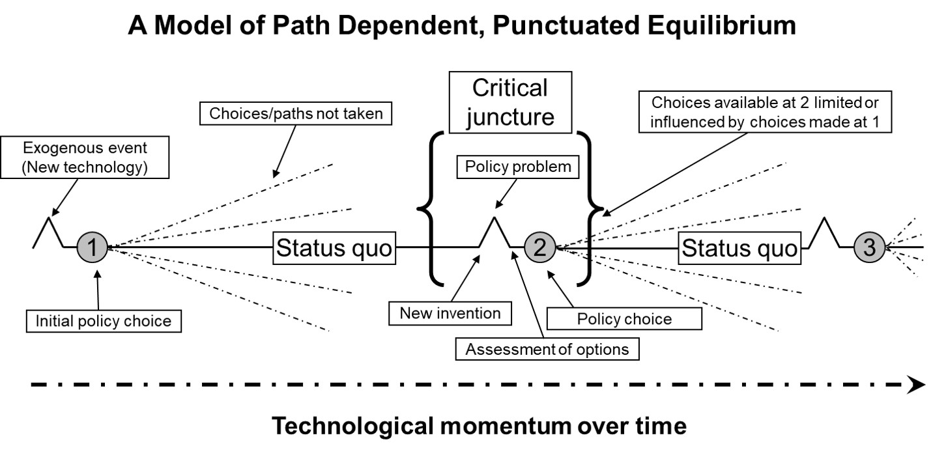
La teoria degli equilibri punteggiati

Slide 29
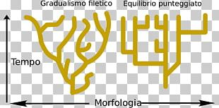
La teoria dei cambiamenti punteggiati vs gradualismo

Slide 30
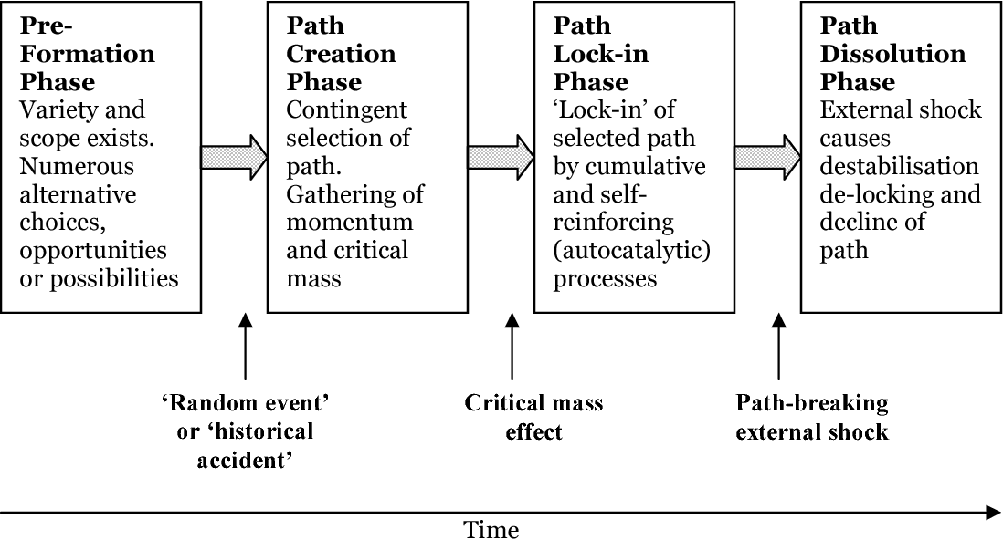
Esempio di path dependency

Slide 31
Altri meccanismi di cambiamento più «sottili»
Oltre agli shock, gli istituzionalisti storici hanno anche identificato numerosi fattori che portano al cambiamento istituzionale in modo più sottile:
Stratificazione: innesto di nuove regole su vecchie regole
Dislocamento: quando gli attori rilevanti lasciano le istituzioni esistenti e vanno verso istituzioni nuove o alternative
Conversione: le vecchie regole vengono reinterpretate e reindirizzate per essere applicate a nuovi obiettivi, funzioni e scopi
Deriva: le vecchie regole non si applicano alle situazioni per le quali erano state pensate a causa del cambiamento delle condizioni sociali
Esaurimento: un'istituzione si estende eccessivamente al punto che non ha la capacità di adempiere ai suoi scopi e alla fine si rompe
Come parte di questi sottili cambiamenti, ci può essere una diffusa inosservanza delle regole formali di un'istituzione, spingendo al cambiamento. Ci possono anche essere spostamenti nell'equilibrio di potere tra le coalizioni sociali che compongono l'istituzione.

Slide 32
Prendere la complessità causale sul serio: i pilastri
Equifinalità: ci sono diversi percorsi per uno stesso esito (Y). Es. X →Y ma potrebbe anche essere K→Y oppure J→Y
Causazione congiunturale: un certo esito (Y) potrebbe essere ottenuto solo per l’effetto congiunto di A e B. A e B congiuntamente portano a Y, ma non singolarmente. In logica formale, ∧ = &
In questo esempio, formalmente: Solo A∧B→Y; A→Y è falso e lo è anche B→Y
Asimmetria: una variabile spiega un dato esito, (es. C→Y) ma l’eventuale assenza dell’esito, (es. assenza di Y) non può essere spiegato automaticamente per l’assenza della variabile C. Al contrario, l’assenza di Y potrebbe essere dovuta, ad esempio, al ruolo di una diversa variabile (es. B) o a un effetto congiunturale di altre (es. A∧C)

